Slide 1
Людина у Всесвіті. Антропний принцип. Імовірність життя на інших планетах. Унікальність нашого Всесвіту. Питання існування інших всесвітів
Тема 9. ЖИТТЯ У ВСЕСВІТІ (1 год)
АСТРОНОМІЯ 11
урок № 15
рівень стандарту

Slide 2
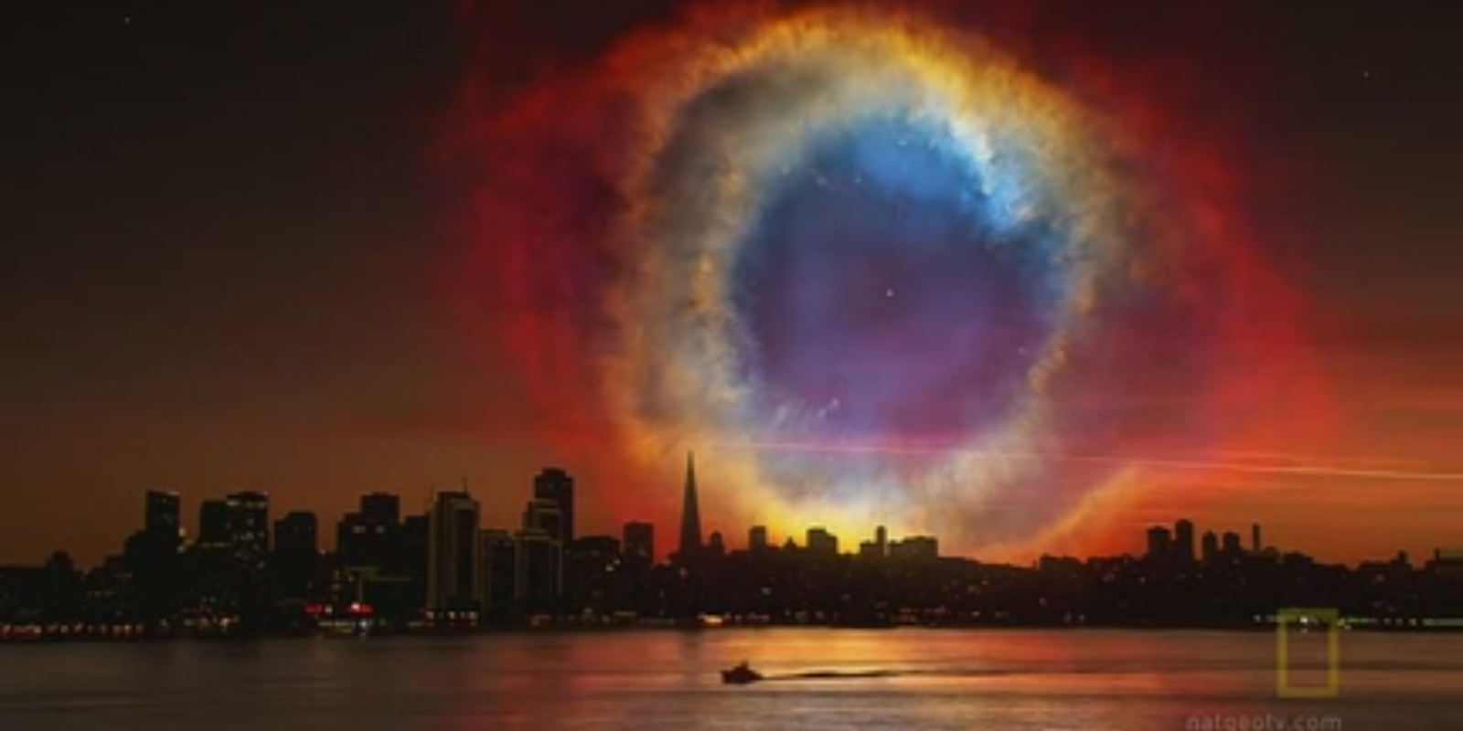
Після цього уроку ви зможете:
навести приклади пошуку життя на інших планетах Сонячної системи; міжнародних наукових проектів з пошуку життя у Всесвіті;
характеризувати зв’язок між основними фундаментальними константами й життям; гіпотезу про існування інших Всесвітів;
описати імовірність існування життя на інших планетах;
пояснити антропний принцип;
зрозуміти особливості, що роблять Землю унікальною планетою Сонячної системи; щодо існування позаземного життя у Всесвіті; щодо унікальності нашого Всесвіту.

Slide 3
“Вважати Землю єдиним заселеним світом було б так само безглуздо,
як стверджувати, що на величезному засіяному полі міг би вирости лише один колосок”
Митридор (ІІІ ст. до н.е.)

Slide 4
Антропний принцип
Антропний принцип (грецьке антропос – людина) - філософська основа космології. Вперше сформулював фізик Б. Картер у 1974 р.
“МИ СПОСТЕРІГАЄМО ВСЕСВІТ ТАКИМ
ЯКИМ МИ ЙОГО БАЧИМО,
БО МИ ІСНУЄМО”
Основне запитання – які властивості Всесвіту забезпечують наше існування?
Можливо десь у космосі існують інші світи з іншими параметрами, але там не має розумних істот, які б могли описати своє буття і передати цю інформацію з минулого в майбутнє.

Slide 5
Що таке життя?
Життя:
з точки зору природознавства — це динамічний стан організму, який полягає в неперервності процесів обміну матерією та енергією із зовнішнім середовищем;
це високоорганізований стан речовини, здатний до самовідтворення за допомогою певним чиним кодованих молекул і до обміну з навколишнім середовищем речовиною, енергією та інформацією.
Властивості живого організму
здатність долати наростання ентропії
пристосованість до існування в даних умовах оточуючого середовища
пристосовність всіх частин організму (молекул, клітин і органів) до виконуваних в життєвому процесі функцій
здатність до збереження і передачі спадкової інформації.
Ми маємо лише один приклад прояву життя – знання про життя на Землі.
Життя на Землі ґрунтується на сполуках вуглецю, розчинником для яких є вода.
Життя на інших планетах може дуже сильно відрізнятися від земного.

Slide 6
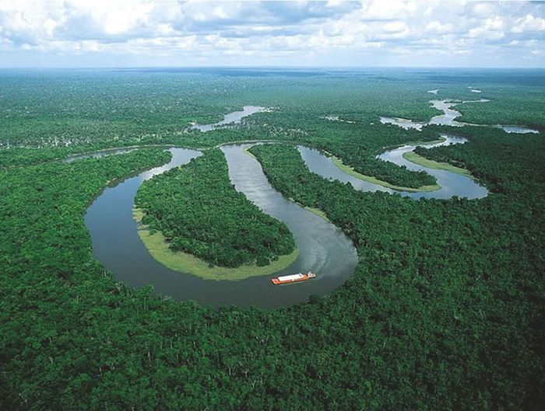
Що таке життя, умови його існування
Астрономічні спостереження показують, що параметри орбіти Землі, її маса, радіус і хімічний склад найбільш сприятливі для існування життя.
Стабільне Сонце, яке протягом кількох мільярдів років майже не змінює своєї світності.
Навіть розширення Всесвіту теж сприяє існуванню життя, бо при фазі стиснення все живе загинуло б від жорсткої радіації
все суще в космосі існує для того, щоб на Землі жили розумні люди
Вправа 1

Slide 7
Життя як відкрита система, яка зберігає та передає інформацію з минулого в майбутнє
Синергетика – наука, що вивчає закони та еволюцію складних систем.
Живий організм – складна відкрита система з хімічних і біологічних сполук, яка має високу ступінь упорядкованості та зберігає величезний об’єм інформації про себе і навколишній світ.
Об’єм інформації однієї клітини живої істоти більший у мільярди разів, ніж зберігають сучасні комп’ютерні диски.
Біологічна еволюція живих організмів розвивалась у напрямку збільшення об’єму інформації.
Гігантський стрибок у збільшенні потоку інформації відбувся 100 000 років тому з появою розумної людини – Нomo sapiens.
Майже всі тварини для обміну інформацією користуються звуками, але тільки розумна людина для збереження інформації почала застосовувати різноманітні знаки і символи, які з часом перетворилися на писемність.
Використання комп’ютерів сприяє збільшенню потоку інформації якою володіє людство.
Вправа 2

Slide 8
Проблеми контактів із позаземними цивілізаціями
Контакти між цивілізаціями – це обмін інформацією, що збільшить об’єм інформації, за теорією біологічної еволюції, цей процес буде прогресивним.
ТИПИ КОНТАКТІВ МІЖ ЦИВІЛІЗАЦІЯМИ:
Обмін інформацією за допомогою електромагнітних хвиль або іншого випромінювання.
Обмін інформацією за допомогою автоматичних систем, керувати якими будуть комп’ютери і роботи.
Зустріч живих представників інопланетних цивілізацій.
Сьогодні здійснюються спроби налагодити контакти першого типу - радіотелескопи “слухають космос” з відстані 1000 св. Років.
“Розумні” сигнали від Землі – інтелектуальна хвиля – поширилися на 100 св. років.
Контакт другого типу: “Піонер-10” та “Вояджер-1, 2” – автоматичні системи відправлені людством до інших зір з інформацією про нашу цивілізацію.

Slide 9
Можливі наслідки контактів із чужими цивілізаціями
SETI – міжнародна організація, яка розробила широку програму пошуків життя у Всесвіті.
МОЖЛИВІ НАСЛІДКИ КОНТАКТІВ:
Якщо інша цивілізація знаходиться на вищому ступені розвитку та може здійснювати міжзоряні перельоти, то контакт третього типу може відбутися на Землі.
ПРОБЛЕМА: чи захочуть розумні істоти з інших світів спілкуватися з нами?
Контакти між цивілізаціями можуть призвести до конфліктів – своєрідних “зоряних війн”, і ми маємо бути готовими до цього.
Вправа 3

Slide 10
Прогнози еволюції земної цивілізації
Песимістичні прогнози – окрема ізольована цивілізація може існувати близько 10 000 років, маємо багато проблем, які можуть привести до катастрофічних наслідків
Оптимістичні прогнози – 100 000 років, вважається, що всі проблеми у майбутньому можуть бути розв'язані - нас чекає розквіт, освоєння міжзоряного простору та зустріч з інопланетними цивілізаціями

Slide 11
Можливі причини загибелі цивілізації
Екологічна катастрофа, забруднення навколишнього середовища промисловими відходами підприємств.
Зміна клімату Землі через збільшення вуглекислого газу в атмосфері, збільшення парникового ефекту та підвищення температури.
Збільшення озонових дір в атмосфері викличе загибель флори та фауни планети, внаслідок підвищення ультрафіолетового випромінювання (окрім живих організмів у воді та під поверхнею Землі).
Катастрофічне зіткнення з астероїдом або кометою – приведе до зниження температури та виникнення нового льодовикового періоду.
Цивілізація може загинути від атомної війни, не всі держави можуть контролювати атомну зброю.
Інтелектуальна деградація людства.
Вправа 4

Slide 12
Де шукати життя у Всесвіті?
Шукати планети біля зір, схожих на Сонце, розташованих далеко від центру Галактики - у Галактиці приблизно 28 млрд.
Відкриті планети біля інших зір – великої маси, подібні до планет-гігантів, для пошуку планет подібних до Землі необхідно нове більш потужне обладнання.
Планують роботи за програмою SETI - пошуки організовані в радіодіапазоні, рентгенівських та гамма приймачах, у ХІ ст. можливо використають нові канали зв'язку, такі як нейтрино та гравітаційні хвилі – мають велику проникність, інформація майже не розсіюється у просторі.

Slide 13
Проблема існування інших всесвітів
Питання про нескінченну кількість можливих всесвітів у фізиці та космології, як і всяка інша нова проблема, стикається з неясностями.
Якщо інші всесвіти існують, то їхнє існування підкоряється принципово іншим законам, ніж існування нашого Всесвіту.
А це означає, що ми аж ніяк не можемо отримати від них інформацію, адже фізичний зв'язок між різними об'єктами можливий тоді, коли вони живуть за подібними законами.
Як же здійснити зв'язок з тим, що принципово не схоже на наш світ? Окремі вчені припускають, що такими каналами зв'язку можуть слугувати сингулярності, які в нашому Всесвіті мають місце у випадку чорних дір.
Можливо, що бар'єри простору-часу, які відокремлюють наш Всесвіт від інших всесвітів, не такі вже й неприступні. Не виключено, що з часом вони будуть подолані наукою і виведуть наші уявлення про Космос на якісно новий рівень.

Slide 14
Таким чином можна зробити висновок, що життя у Всесвіті все-таки існує… принаймні воно цілком можливе…

Slide 15
Висновки
Життя це складна система відкрита система хімічних і біологічних сполук із високим ступенем упорядкованості, яка зберігає величезний об'єм інформації про себе і навколишній світ.
Земля за багатьма параметрами є закритою системою, тому проблема виживання людства пов'язана з освоєнням космосу.
Наша цивілізація зробила перші кроки в цьому напрямку – ми почали дослідження Сонячної системи.
У людства можуть виникнути проблеми під час установлення контактів із чужими цивілізаціями, які перебувають на вищому, у порівнянні з нами, ступені інтелекту.
Наш Всесвіт влаштовано так, що в ньому стала можливою поява життя. За наявності відповідних умов життя може виникнути і на інших планетах.
Не виключено, що в матеріальному Космосі існує нескінчена кількість різних всесвітів.
Вправа 5

Slide 16
Домашнє завдання
Прочитати § 17
Повторити §1-16, підготуватися до контрольної роботи
Завдання для спостереження Вправа 14 ст.137
Підготувати повідомленя, буклети, бюлетені, презентації:
Поняття життя і цивілізації.
Пошуки життя у Всесвіті.
Антропний принцип та еволюційний зв'язок різних форм руху матерії у Всесвіт

